Slide 1
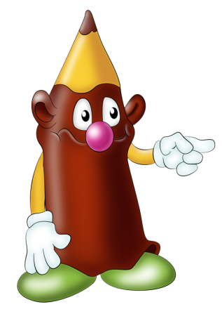

ОРНАМЕНТ
Изобразительное искусство
4-й класс
Notes:
Урок .ОРНАМЕНТ. СЕТЧАТЫЙ ОРНАМЕНТ. ОРНАМЕНТ НАРОДОВ МИРА
Цели и задачи
Обучение выполнению сетчатых орнаментов на примере орнаментов народов мира.
2. Формирование умения использовать цветовые контрасты и нюансы, тёплые и холодные цвета в орнаменте.
3. Развитие творческих способностей.
4. Знакомство с орнаментами народов мира.
Оборудование и материалы
Цветные карандаши, акварель, кисти.

Slide 2

ПРИРОДНЫЕ УЗОРЫ
Ребята, нам
в стихотворении встретилось слово орнамент.
Кто из вас знает, что такое орнамент?
Летом во поле – вьюны,
Стелются «берёзки»,
Травы сказочной длины –
То УЗОР В ПОЛОСКЕ!
Если солнца свет не дюж,
Грезит гусь о юге…
Листья, капельки средь луж –
То УЗОРЫ В КРУГЕ!
Если снежною зимой
Окна в белой вате,
На стекле УЗОР другой –
Он теперь В КВАДРАТЕ.
Если кончилась зима,
Дни за днями жарче,
У весны – узоров тьма,
Дней ОРНАМЕНТ ярче!
Чередует мрак и свет –
«Пасмурно» и «ясно»…
Это всё – ИЗО предмет –
То, что распрекрасно!

Slide 3

Орнамент
Что такое орнамент?
Орнамент (от лат. — украшение) — узор, основанный на повторе
и чередовании элементов, появился ещё в глубокой древности.
Чтобы узнать ответ, щёлкни на табличку.

Slide 4
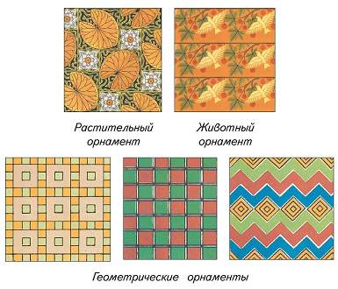
Орнамент
Орнамент служит украшением предметов декоративно-прикладного искусства, широко применяется в архитектуре, книжной графике.
Орнамент делят на геометрический, состоящий из абстрактных форм; растительный, стилизующий листья, цветы, плоды; животный (зооморфный), стилизующий фигуры реальных или фантастических животных.

Slide 5
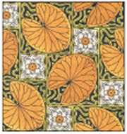
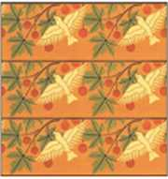
Орнамент
Природа стала для человека источником создания оригинальных орнаментальных композиций: узоры бабочек, птиц, гусениц,
змей, рисунки на листьях растений и деревьев.
Растительный
орнамент
Животный
орнамент

Slide 6
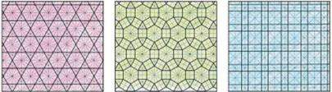
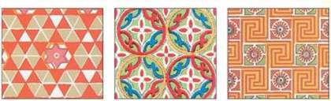
Орнамент
В сетчатых (рапортных) орнаментах мотивы располагаются в местах пересечения линий или внутри ячеек. Основа сетчатого орнамента — геометрическая сетка. Сетки могут быть прямыми и наклонными, состоять из квадратных, прямоугольных и ромбовидных ячеек. Рапортные композиции используют при нанесении узора на обои, ткань, клеёнку.
Сетчатые орнаменты

Slide 7

Орнамент
Ритм в орнаменте — это чередование элементов узора в определённой последовательности. Он может быть возрастающим и убывающим. Одним из самых распространённых приёмов построения орнамента является симметрия.
Сетчатые орнаменты

Slide 8
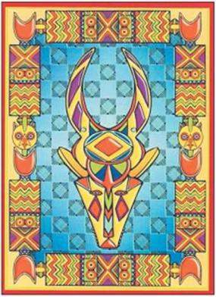
Орнаменты мира
Многие орнаменты народов мира похожи между собой по структуре
и колориту. В то же время в них можно найти отличительные черты.
Для создания орнаментальных композиций художник вдохновляется элементами окружающей природы, поэтому в египетских орнаментах можно увидеть стилизованные цветы лотоса, а у северных народов — рога оленя.
Африканский
орнамент

Slide 9
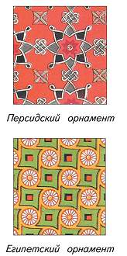
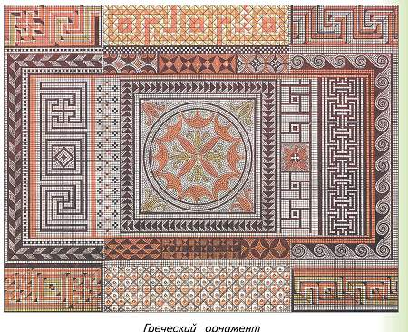
Орнаменты мира
У южных народов (Индия, Греция, Италия и др.), где много солнца, краски ярче, а северяне более сдержаны в цветовых предпочтениях.

Slide 10
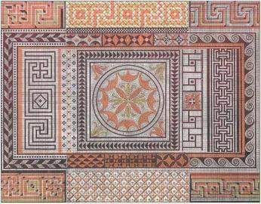
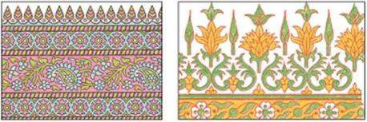
Орнаменты мира
Сравни представленные орнаменты по цвету, художественным элементам.
Найди: а) растительные;
б) геометрические мотивы.
Египетские орнаменты
Греческий орнамент

Slide 11
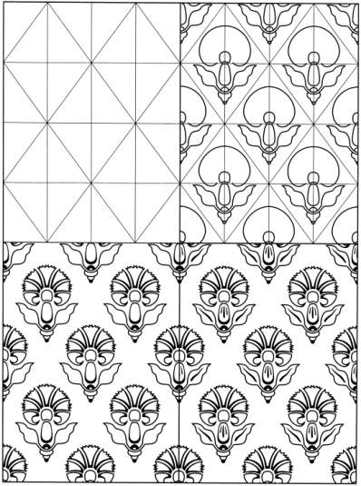
Орнамент
Дорисуй орнамент. Используй графитный и цветные карандаши.

Slide 12
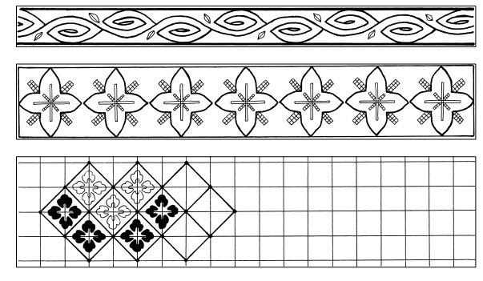
Орнамент
Найди на рисунках элементы: а) геометрического;
б) растительного орнаментов.
Закончи рисовать орнамент. Нарисуй свой орнамент в сетке прямоугольника.

Slide 13
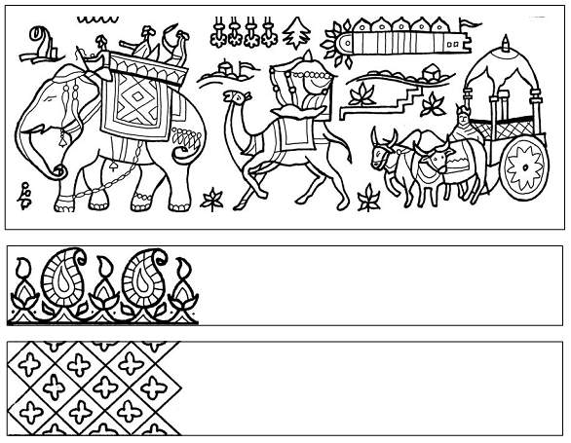
Орнаменты мира

Slide 14
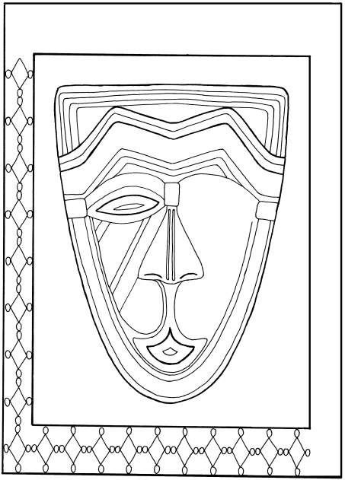
Орнамент
Закончи рисовать орнамент (цветные карандаши и
ручки).

Slide 15


Домашнее задание
Придумай и нарисуй в альбоме свой орнамент. Какие элементы и мотивы ты будешь использовать?

Slide 16
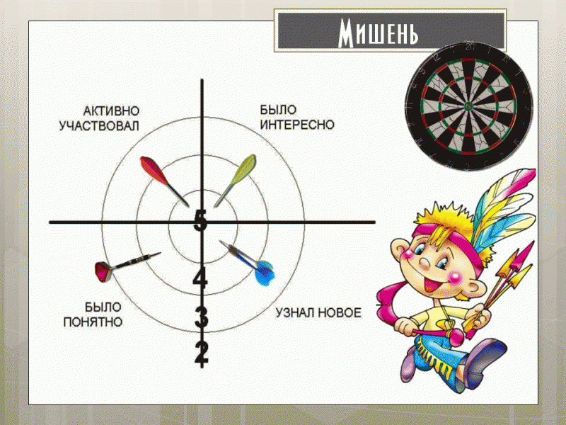
Рефлексия

Slide 17
Список использованных источников
http://www.intelkot.ru/pics_import/ArticlesImg/chevostik.jpg Чевостик
http://времяпаркета.рф/storage/SCContent/8100/Картинка.300x300.jpg фон орнамент
http://aquavitae.narod.ru/ornam/64.gif фон орнамент в полосе
http://effetmer.e.f.pic.centerblog.net/o/fef1b1d6.png карандаш
http://abinsk-7.caduk.ru/images/0_b13ba_502cf765_orig.png девочка
http://gifovina.ru/ анимация для фона
http://papus666.narod.ru/clipart/m/molb/molb010.png мольберт
Рисунки из учебника и тетради «Изобразительное искусство» Н.М.Сокольниковой.

